Slide 1
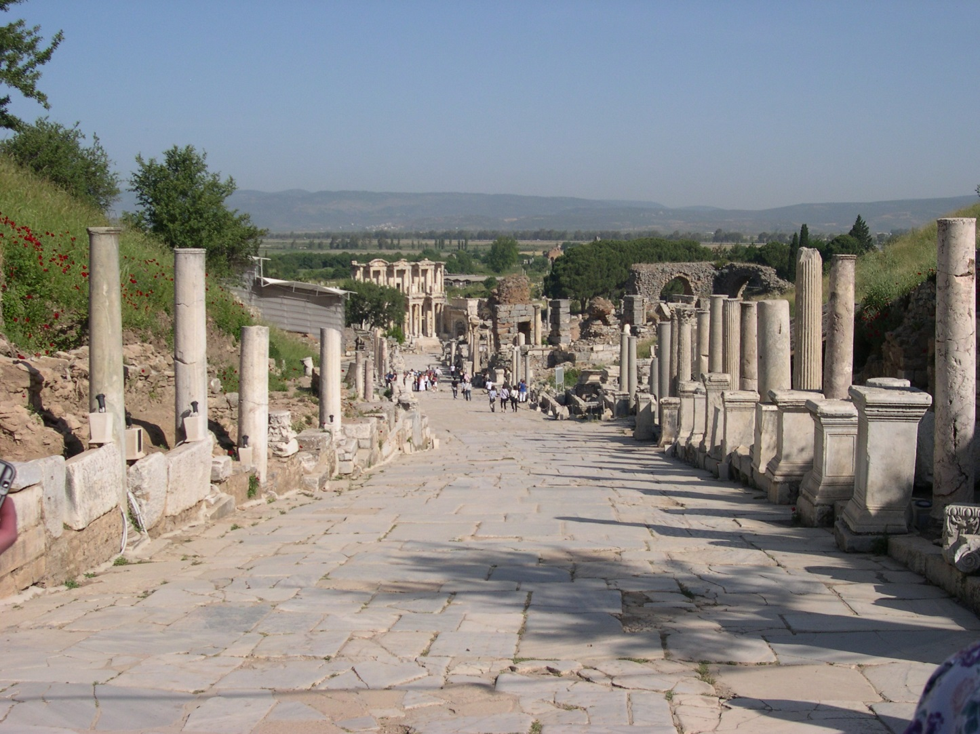
亞西亞之光
以弗所

Slide 2
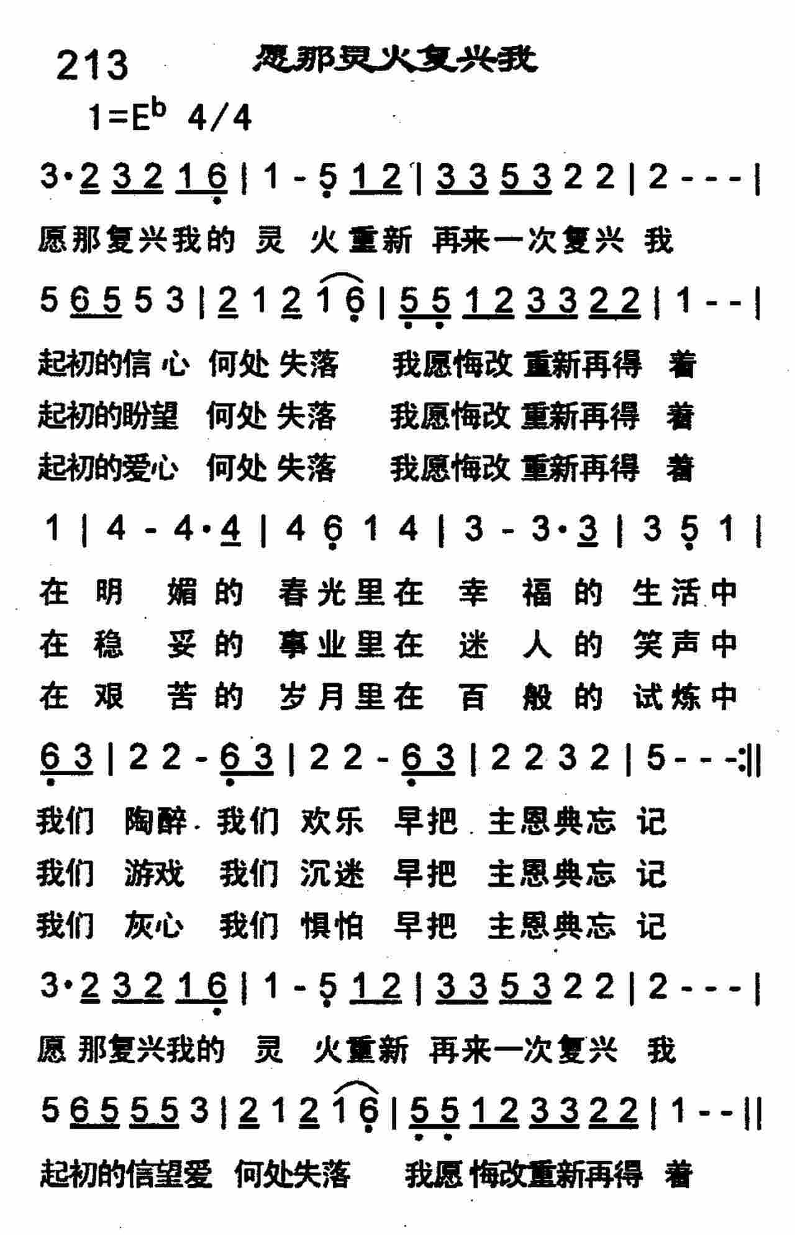

Slide 3
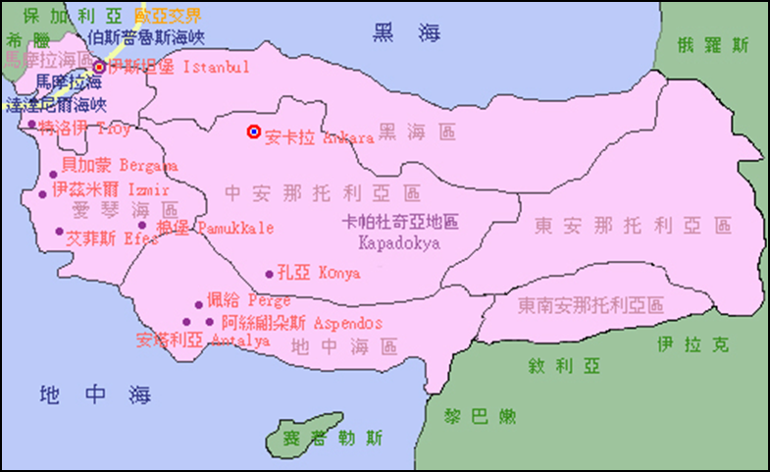
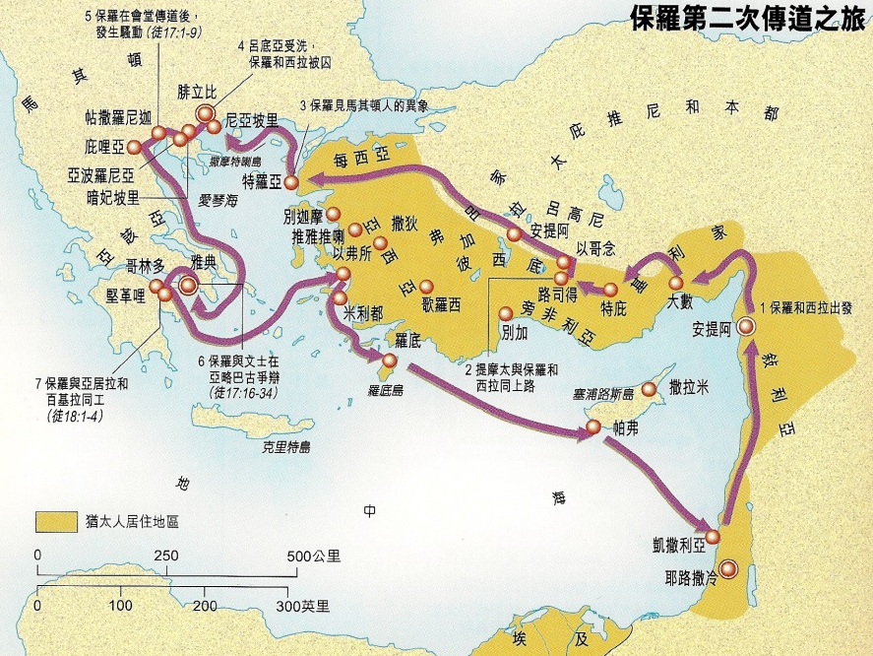
以弗所Ephesus
以弗所是愛琴海東岸的一個大海港，其地勢三面環山，西面向海， 在羅馬時期為亞細亞省最富庶、最偉大的一個城市，因為它位於東西交通要道上，是從兩河流域到羅馬必經之地，為當時的商業及文化中心，被稱為亞西亞之光。
保羅注意到以弗所是一個宣教的戰略地點，從這裡，福音向四面八方開展，亞細亞的七個教會就是這樣設立的。
土耳其共和國

Slide 4
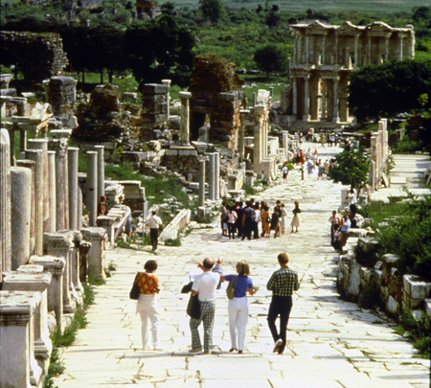
1994 年以弗所的考古發現被聯合國教育科學暨文化組織(UNESCO)列為「世界文化遺產」之一。
以弗所是土耳其保留得最完美，面积最广阔的古城遺跡。從被保留的城市遺跡可看出羅馬時期完善的都市規劃，昔日的街道、圖書館、大劇場、議事廳、市集、寺廟、錢莊、醫院、運動場、澡堂、衞生間、妓院等仍清楚分佈在整個城市中

Slide 5
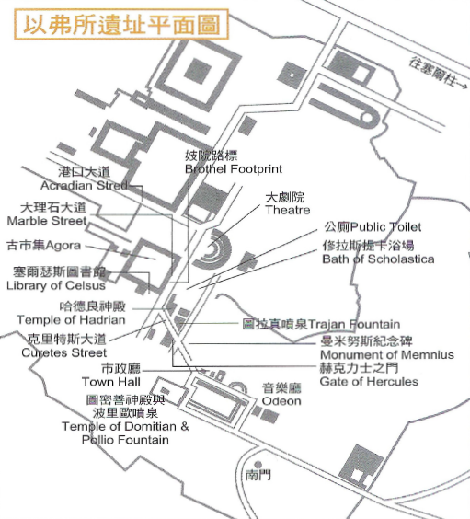
以弗所遗址平面图

Slide 6
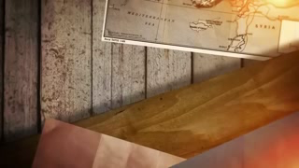
以弗所Ephesus

Slide 7
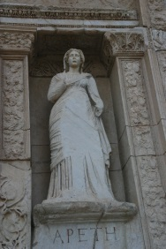
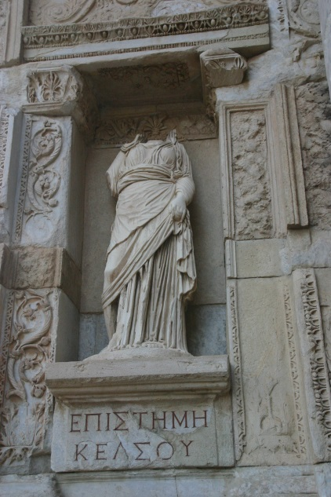
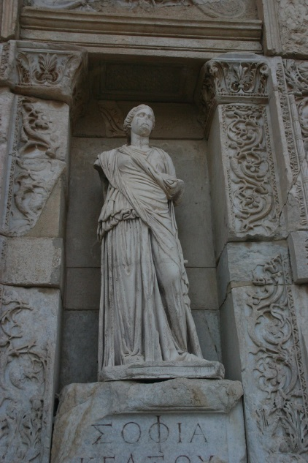

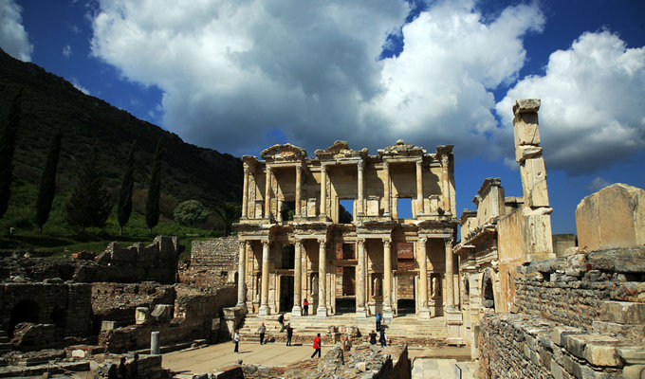
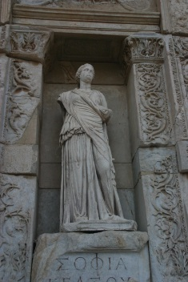

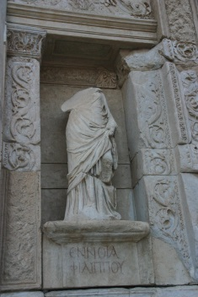

塞爾瑟斯圖書館
Library of Celsus
塞爾瑟斯圖書館（Library of Celsus）是以弗所古城的地標。
其藏书在最鼎盛时达到一万两千卷，是当时世界三大图书馆之一。图书馆的遗址只保留了门面，本来有八座塑像分上下两层排列，如今上层塑像已不复见，下层四座女神像分别代表善良，思想，知识与智慧。墙壁的里层和外层相隔了1米，可以保护珍贵的书籍。相傳圖書館內部曾有一條秘密通道，通向妓院。
信主后，焚邪術書，徹底脫離迷信
[使徒行传19:19] 平素行邪术的，也有许多人把书拿来，堆积在众人面前焚烧。他们算计书价，便知道共合五万块钱。

Slide 8
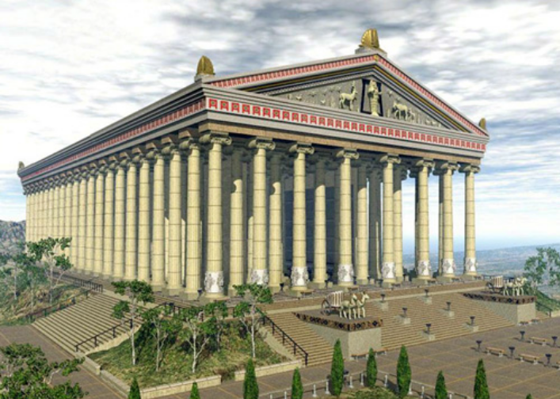

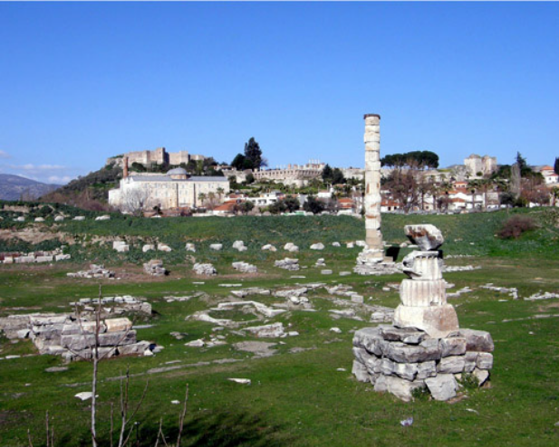
亞底米女神廟
Artemis Temple
以弗所是敬拜亞底米女神的中心。當地的居民相信亞底米女神像是從天上掉落下來的(參徒19:35)。以弗所城因此以亞底米女神廟的看守者自居。許多出土的銀錢上印有亞底米女神像， 顯示它在各處都受到尊崇。
「亞底米」雖為希臘名字，但它承襲安那托利亞時代象徵生殖力女神的特色，胸前多乳，象徵多產。
「亞底米女神廟」(Artemis Temple)， 羅馬名戴安娜(Diana)，殿長425 呎，寬220 呎，又有 127 根大圓柱，每柱高 60 呎，是古代七大建築奇景之一，它是古希臘时期世界最大的一個建築物，用大理石所造。
昔日的亞底米神廟已不復存在，只在荒場中留下一根巨柱，但耶穌基督的福音仍然被傳揚 。
昔日神廟的輝煌
現在僅存一根柱

Slide 9
亞底米女神廟
Artemis Temple
以弗所的骚乱（使徒行傳19：23-29）
那时，因为这道起的扰乱不小。有一个银匠，名叫底米丢，是制造亚底米神银龛的，他使这样手艺人生意发达。 他聚集他们和同行的工人，说：“众位，你们知道我们是倚靠这生意发财。这保罗不但在以弗所，也几乎在亚西亚全地，引诱迷惑许多人，说：‘人手所作的，不是神’，这是你们所看见所听见的。 这样，不独我们这事业，被人藐视，就是大女神亚底米的庙，也要被人轻忽，连亚西亚全地，和普天下，所敬拜的大女神之威荣，也要消灭了。” 众人听见，就怒气填胸，喊着说，大哉以弗所人的亚底米阿。满城都轰动起来。

Slide 10
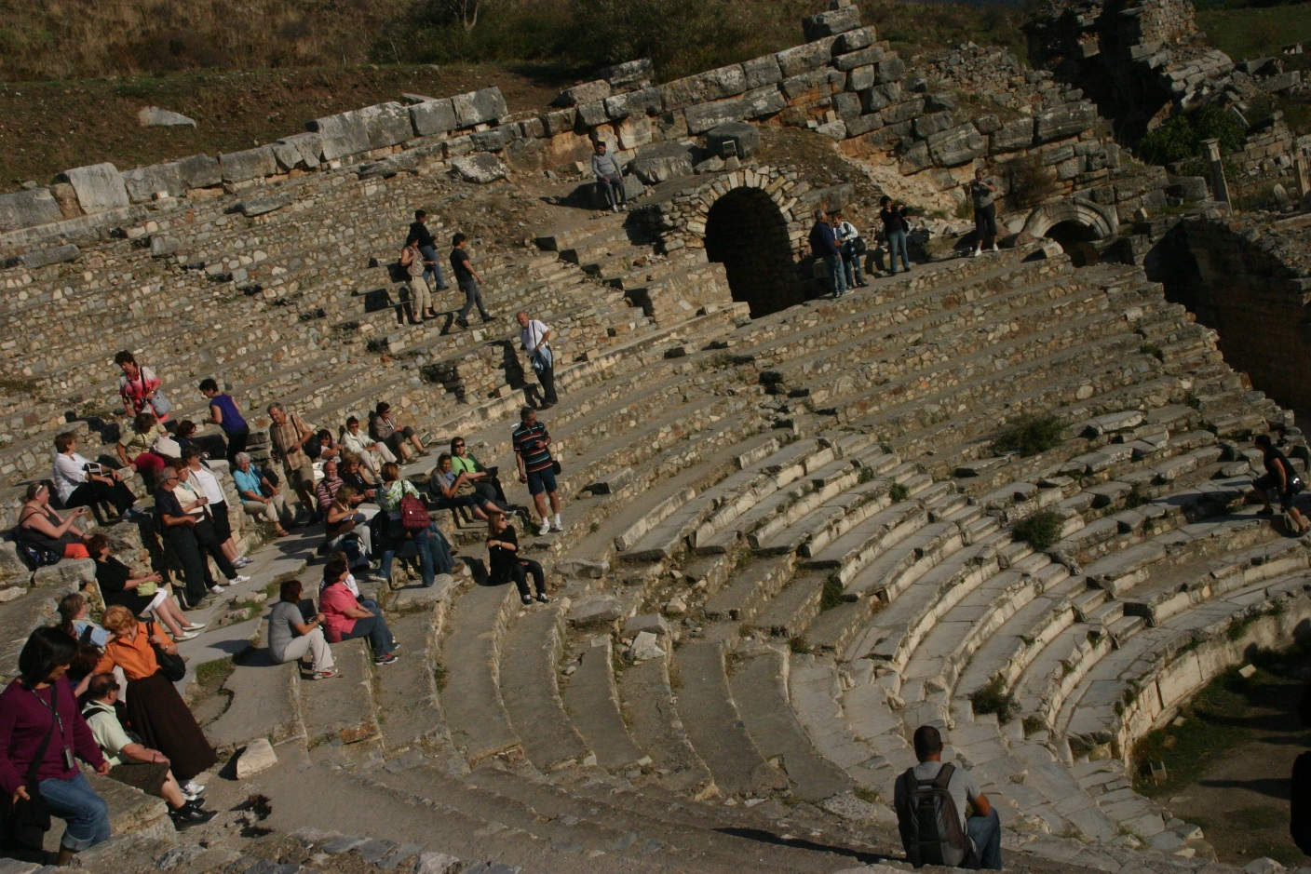
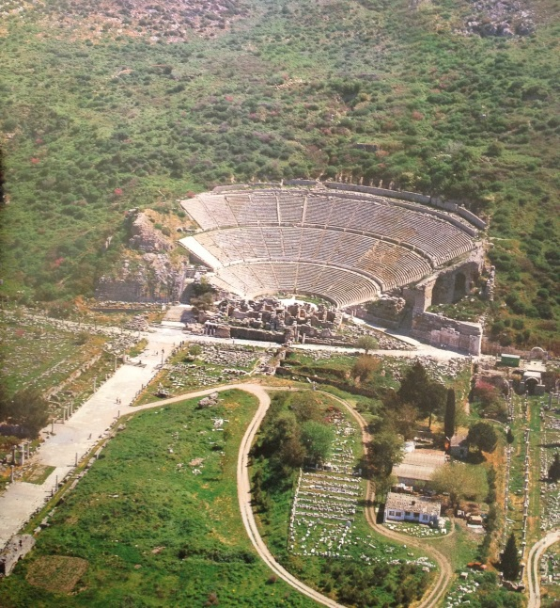
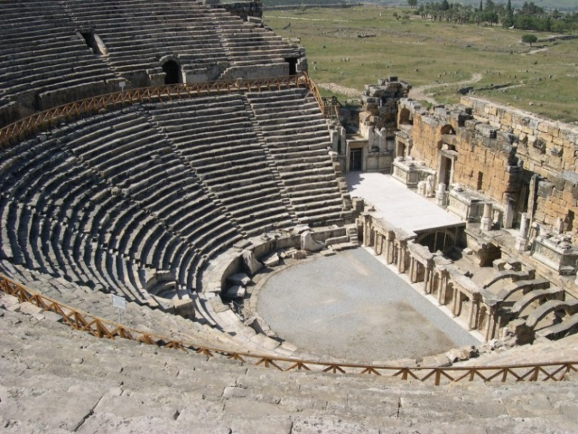
大劇場
Grand Theatre
大劇場坐落於大理石街的盡頭，是土耳其現存規模最大的古羅馬劇場。大劇場依山而建，超過一百八十度的扇形舞台可以容納二萬五千名觀眾。利用声学原理，不必揚聲器，在台中說話或唱歌，每個座位都聽的非常清晰。
使徒行傳19：29提及銀匠底米丟鬧事，暴乱的人群集合在大劇場。
徒19:28-29众人听见，就怒气填胸，喊着说，大哉以弗所人的亚底米阿。 满城都轰动起来。众人拿住与保罗同行的马其顿人该犹和亚里达古，齐心拥进戏园里去。
徒19:32-34 聚集的人，纷纷乱乱，有喊叫这个的，有喊叫那个的，大半不知道是为什么聚集。有人把亚力山大从众人中带出来，犹太人推他往前，亚力山大就摆手，要向百姓分诉。只因他们认出他是犹太人，就大家同声喊着说，大哉以弗所人的亚底米阿。如此约有两小时。

Slide 11
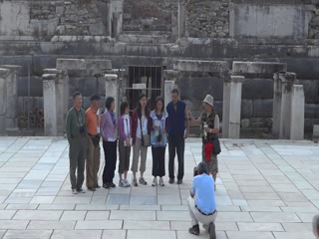

Slide 12
保羅在以弗所
保羅第三次宣教旅程時，在以弗所住了三年多，叫全亞細亞省的人全都聽見了福音。(徒19: 8-12)。
⬥ 保羅在以弗所的工作有明顯的果效，不僅當時盛行的邪術宗教受影響(徒 19:13-20)，焚邪術書，連亞底米的崇拜也受到威脅，甚至連鑄造神像生意的人都快沒生意可做了(徒 19:27)。
曾經處理哥林多教會的紛爭，寫了哥林多前書，書信中提到它在以弗所與野獸戰鬥(林前 15:32)。
保羅後來由於銀匠底米丟所引起的騷動，被迫離開以弗所 。

Slide 13
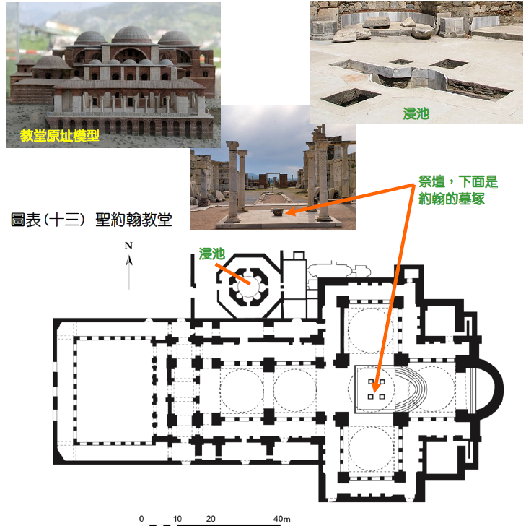
聖約翰教堂
Basilica of St. John
位於 Selçuk 市的Ayasoluk Hill，離以弗所古城兩英哩。
相傳使徒約翰帶著耶穌的母親馬利亞來到以弗所，在此地渡過晚年，並寫成約翰福音，死後亦葬於此地。
教堂以十字架的形狀建造，有6 個大圓頂，約翰的墓穴處於最中央的圓頂下，四個角落均有一根柱子。教堂中殿以北是浸池，形象彷似鎖匙孔。

Slide 14
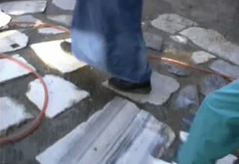
聖約翰教堂
Basilica of St. John

Slide 15
以弗所教會
基督教第一次傳到以弗所是保羅在公元 52 年左右路過，留下亞居拉和百基拉夫婦在那裏工作(徒 18:18-21) 。
亞波羅來到這裡，講解聖經，教訓人耶穌就是基督(徒 18:24-28) 。
保羅在他第三次宣教旅程時，在以弗所住了三年多，叫全亞細亞省的人全都聽見了福音(徒 19:8-10) 。
保羅離開以弗所之後，將提摩太留在以弗所繼續工作(提前 1:3)。
使徒約翰以它為最主要的工作地點。啟示錄裡寫給七個教會的書信中以弗所是第一個，足見其地位之重要。

Slide 16
主眼里的以弗所教會
被主耶穌稱讚之處
  它的勞碌和忍耐，為主的名勞苦並不感到疲乏。
  它不容忍惡人，曾試驗那自稱為使徒卻不是使徒的；還有他們恨惡尼哥拉一黨人的行為(啟 2:2,6)。
  主應許得勝的將有生命樹的果子可以給他吃(啟 2:7)
受主耶穌責備之處
  把起初的愛心給丟了。
  主要他們悔改，回想他們是在那裡墜落的，從那裡再站立起來，行起初所行的事，否則他們的燈臺就會被主挪去。

Slide 17
默想
有一種現象，用錢代替時間去服侍神，我們有這現象嗎？（事奉是worship【羅12：1】，我們與神的關系需要時間去經營。）
你個人有沒有什麼地方可以被主稱贊的？
有那件事你要受主責備？
比起初信主時，在那些方面你退步呢？
你希望主如何幫助你？

